Slide 1
સ્ટાર્ચ પર લાળની અસર

Slide 2
સ્ટાર્ચ પર લાળની અસર
લક્ષ્ય
સ્ટાર્ચ પર લાળની અસર દર્શાવવા માટે
જરૂરી સામગ્રી
બે ટેસ્ટ ટ્યુબ
બાફેલા બટાકા
ચાવેલા બટાકાના ટુકડા
આયોડિન સોલ્યુશન
Notes:
Type of activity: Classroom/ Individual activity

Slide 3
પ્રક્રિયા
બે ટેસ્ટ ટ્યુબ લો અને તેમને A અને B લેબલ કરો
ટેસ્ટ ટ્યુબ A માં, બાફેલા બટાકાના થોડા ટુકડા મૂકો.
ટેસ્ટ ટ્યુબ B માં, બાફેલા બટાકાના થોડા ટુકડા 3 થી 5 મિનિટ સુધી ચાવીને પછીના મૂકો.
દરેક ટેસ્ટ ટ્યુબમાં આયોડિન દ્રાવણના 2-3 ટીપાં નાખો.
Notes:
Type of activity: Classroom/ Individual activity

Slide 4
સ્ટાર્ચ પર લાળની અસર
અવલોકન
ટેસ્ટ ટ્યુબ A માં:
બાફેલા બટાકાના ટુકડા વાદળી કાળા રંગના થઈ જાય છે
ટેસ્ટ ટ્યુબ B માં:
બાફેલા બટાકાના ટુકડાના રંગમાં કોઈ ફેરફાર દેખાતો નથી
Notes:
Procedure:
1. Take two test tubes and label them A and B
2. IntesttubeA,putafewpiecesofboiledpotato.
3 .In test tube B, put a few pieces of boiled potato after chewing them for 3 to 5 minutes. 4. Put 2-3 drops of iodine solution in each test tube.

Slide 5
સ્ટાર્ચ પર લાળની અસર
નિષ્કર્ષ
આ પ્રવૃત્તિ સાબિત કરે છે કે લાળ સ્ટાર્ચને શર્કરામાં તોડી નાખે છે.

Slide 6
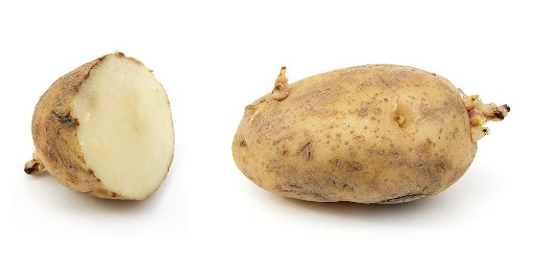
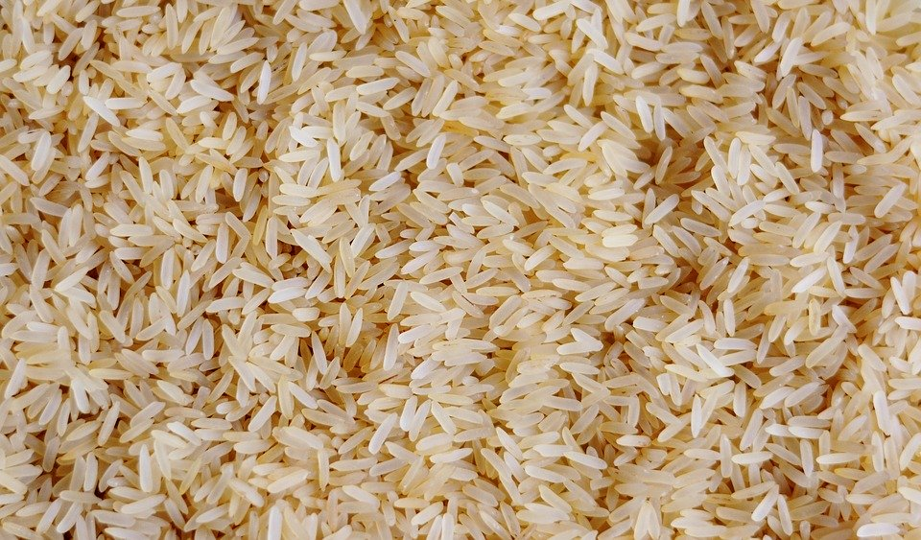
ચર્ચા કરવા માટેના પ્રશ્નો
આ પ્રવૃત્તિ માટે બટાકા શા માટે લેવામાં આવે છે?
જવાબો માટે ક્લિક કરો
આ પ્રવૃત્તિ માટે બટાકાનો ઉપયોગ થાય છે કારણ કે તેમાં સ્ટાર્ચ હોય છે.
સ્ટાર્ચ એક સફેદ, સ્વાદહીન, ઘન કાર્બોહાઇડ્રેટ છે, જે બીજ, કંદ અને છોડના અન્ય ભાગોમાં નાના દાણાના રૂપમાં જોવા મળે છે.
સ્ટાર્ચ ચોખા, મકાઈ, ઘઉં, કઠોળ, બટાકા અને અન્ય ઘણા વનસ્પતિ ખોરાકમાં એક મહત્વપૂર્ણ ઘટક છે.
Notes:
https://en.wikipedia.org/wiki/Potato#/media/File:Russet_potato_cultivar_with_sprouts.jpg – Public domain
https://pixabay.com/photos/rice-rice-grains-food-eat-3505977/

Slide 7
ચર્ચા કરવા માટેના પ્રશ્નો
ટેસ્ટ ટ્યુબ A માં કયો રંગ દેખાયો અને શા માટે?
જવાબો માટે ક્લિક કરો
ટેસ્ટ ટ્યુબ 'A' માં બાફેલા બટાકાનો રંગ વાદળી કાળા રંગનો થયો. જ્યારે તે આયોડિનના સંપર્કમાં આવ્યો કારણ કે તેમાં સ્ટાર્ચ હતો.
ટેસ્ટ ટ્યુબ B માં કોઈ રંગ કેમ ન દેખાયો?
જવાબો માટે ક્લિક કરો
ટેસ્ટ ટ્યુબ B માં બાફેલા અને ચાવેલા બટાકાના ટુકડા લાળ દ્વારા પ્રભાવિત થયા હતા.

Slide 8
ચર્ચા કરવા માટેના પ્રશ્નો
લાળ સ્ટાર્ચ સાથે શું કરે છે?
જવાબો માટે ક્લિક કરો
લાળમાં લાળ એમીલેઝ નામનું ઉત્સેચક હોય છે.
લાળમાં રહેલું એમીલેઝ બાફેલા બટાકામાં રહેલા સ્ટાર્ચને ખાંડમાં પરિવર્તિત કરી દે છે.
ખાંડ આયોડિનથી વાદળી કાળો રંગ આપતી નથી.

Slide 9


MM Index
Slide# | Thumbnail | Source and Attribution
6 |  | https://en.wikipedia.org/wiki/Potato#/media/File:Russet_potato_cultivar_with_sprouts.jpg – Public domain
6 |  | https://pixabay.com/photos/rice-rice-grains-food-eat-3505977/

